Slide 1
がん教育
外部講師スライド
小学校用

Slide 2
がんについて
いっしょに考えてみよう！
2＠＠＠年＠月＠日
＠＠＠ 小学校＠年生
かんが
所属
名前
Notes:
最初に
途中で気分が悪くなったり、辛い気持ちになった人は、遠慮せずに退室してよいことを伝える

Slide 3
自己紹介
じこしょうかい
名前
家族
子供の頃の夢
仕事
趣味
etc…
Notes:
アイスブレイクを入れる
がんとの関わりや、がん教育をはじめたきっかけなども

Slide 4
今日のおはなし
きょう
びょうき
がんってどんな病気？
がんにならにようにできるの？
もしがんになったら
もし大切な人ががんになったら…
たいせつ
ひと
Notes:
最初にポイントを話しておくとスムーズです

Slide 5
がんってどんな病気？
びょうき

Slide 6
「がん」ってしってる？
聞いたことある？どこで聞いた？
き
き
Notes:
がんって聞いたことありますか？どんなイメージですか？
がんと聞いて怖いと感じる人も多いかもしれません。
今日は、正しく知ることで、怖いと思う気持ちを減らせるように、みなさんと一緒に勉強してきたいと思います。

Slide 7
クイズ！

Slide 8

Q. がんになる人はどれくらいの割合でしょうか？
ひと
わりあい
2人に1人
5人に1人
10人に1人
100人に1人
Notes:
がんになる人はどれくらいでしょうか？（アニメーション1)
選択肢を読み上げる
正解は...（アニメーション2）

Slide 9


がんになる人の割合
２人に１人
出典：国立がん研究センターがん情報サービス「がん登録・統計」最新がん統計
４
Notes:
（アニメーション1)日本人は2人1人ががんと診断されるのですから、がんは誰もがなるかもしれない病気なんですね

Slide 10
がんはどうやってできるの？

Slide 11
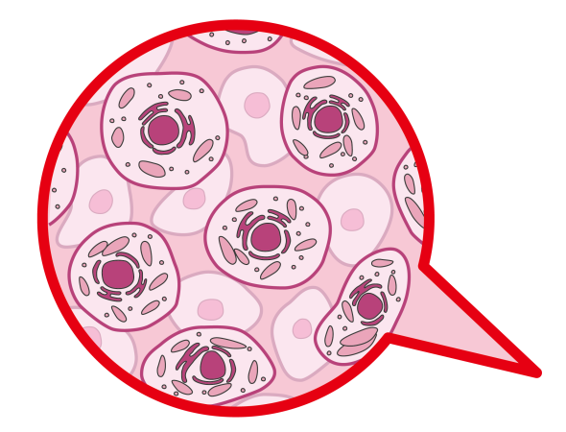



さいぼう
がん細胞がうまれるしくみ
わたしたちの
体の細胞は
毎日分裂し
新しくなっている
さいぼう
ぶんれつ
あたら
約37兆個
細胞が分裂するとき
異常な細胞が
生まれることがある
→これが、がん細胞のもと
さいぼう
ぶんれつ
いじょう
さいぼう
う
さいぼう
出典（細胞の数） ： Annals of Human Biology Volume 40, 2013 - Issue 6 ‘An estimation of the number of cells in the human body’
Notes:
私たちの体は約37兆個の細胞からできています。
体の細胞は毎日分裂して自分と同じコピーをつくりながら新しくなっています。（アニメーション1)
しかし、細胞が分裂するときにコピーミスがおこり、黄色の細胞が紫になってしまうことがあります。これががん細胞のもとです。

Slide 12




いじょう
さいぼう
異常な細胞をなおせないと
いじょう
異常な細胞ができる
さいぼう
いじょう
さいぼう
ふ
異常な細胞が増えて
かたまりになる
1つや2つくらいなら
なおすよ！
あくせい
悪性のものをがんという
まわ
ひろ
周りに広がりやすくなり
血管などに入りこんで全身に広がる
けっかん
はい
ぜんしん
ひろ
出典：国立がん研究センターがん情報サービス「知っておきたいがんの基礎知識」（一部改変）
Notes:
通常は、（アニメーション1) コピーミスした細胞を修理したりお掃除する役割をもった細胞（免疫）が活躍してがん細胞（紫の細胞をさしながら）が増えないようにしています
しかし、（アニメーション2)何度もコピーミスを繰り返したり、修理したりお掃除する細胞の働きが追いつかないと、紫の異常な細胞がどんどん増えてかたまりにな ります。周りに広がる性格をもっているので、血管などに入り込んで、血の流れにのって全身に存在するようになります。がんが命にかかわると思われているのは、このような、血流にのって全身に存在するようになる性質があるからです。

Slide 13
がんにならないようにできるの？

Slide 14
クイズ！

Slide 15
Q. がんになりやすくしてしまうものはどれでしょう？
さけ
の
せいかつしゅうかん
タバコ・お酒の飲みすぎなどの生活習慣
細菌・ウィルス感染
生まれもった体質
原因不明
さいきん
かんせん
う
たいしつ
げんいんふめい
Notes:
がんになりやすくしてしまうものはどれでしょう？（アニメーション1)
選択肢を読み上げる
正解は...（アニメーション2）

Slide 16

げんいん
がんの原因
げんいん
かんけい
いろいろな原因が関係している
原因がはっきりしないことも多い
げんいん
おお
かんせん
せいかつしゅうかん
うまれもった体質
感染
生活習慣
げんいんふめい
原因不明
びょうき
だれもがなるかもしれない病気
Notes:
がんになる原因は,生活習慣,細菌・ウイルス感染,持って生まれた体質（遺伝素因）など, 様々あります｡これらのどれか一つが原因となるということではなく,幾つかが重なり合ったとき に,その可能性が高まります｡
このことから,望ましい生活習慣を身に付けたり、感染対策を行ったりすることで、がんになりにくくすることができます｡
しかし、がんには原因がよくわかっていないものも多いことから、（アニメーション1）誰もがなるかもしれない病気といえます。
*****
この中にある、がんの原因になる可能性のある「生活習慣」にはどんなものがあるでしょうか？（時間があれば手を挙げてもらうのも一つです）
喫煙、お酒の飲み過ぎ、かたよった食事（塩分過多、野菜不足）、運動不足など
タバコは肺がんになるリスクを上げますが、タバコを吸っていなくても肺がんになる人はいます。

Slide 17
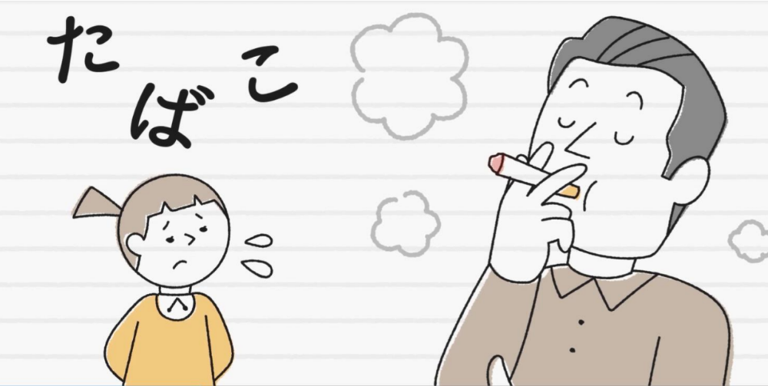
せいかつしゅうかん
がんになりやすくなる生活習慣
Notes:
タバコは肺がんだけでなく、煙の通り道である喉、それだけでなく他にもいろんながんの原因になることがわかっています。ただし、タバコを吸っていなくても肺がんになる人もいます。

Slide 18
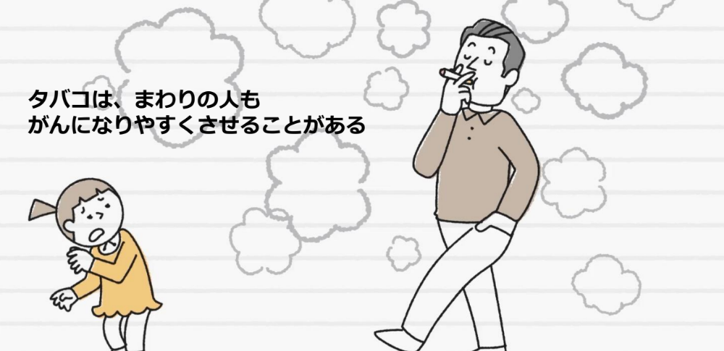
じゅどうきつえん
受動喫煙
Notes:
さらに受動喫煙と言ってタバコを吸っている周りの人もがんになりやすくさせることがあります。

Slide 19
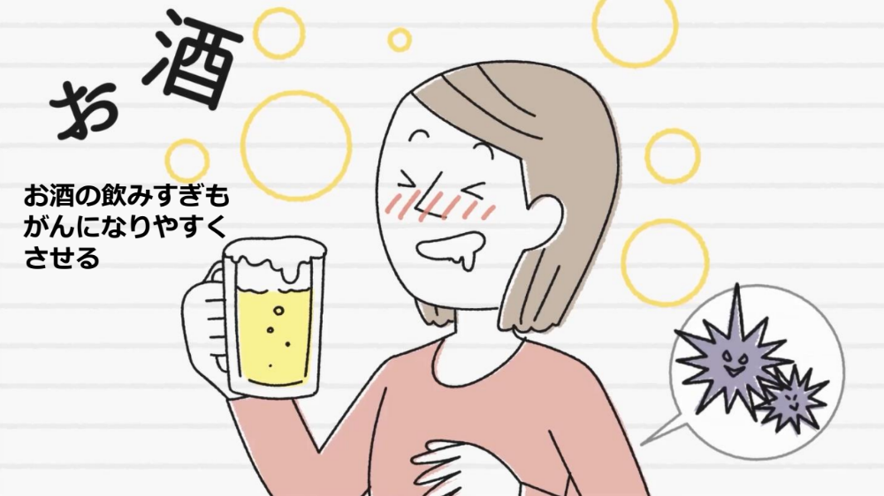
せいかつしゅうかん
がんになりやすくなる生活習慣
さけ
の
Notes:
飲み過ぎも、食道がんや肝臓がんといったがんになりやすくさせます

Slide 20
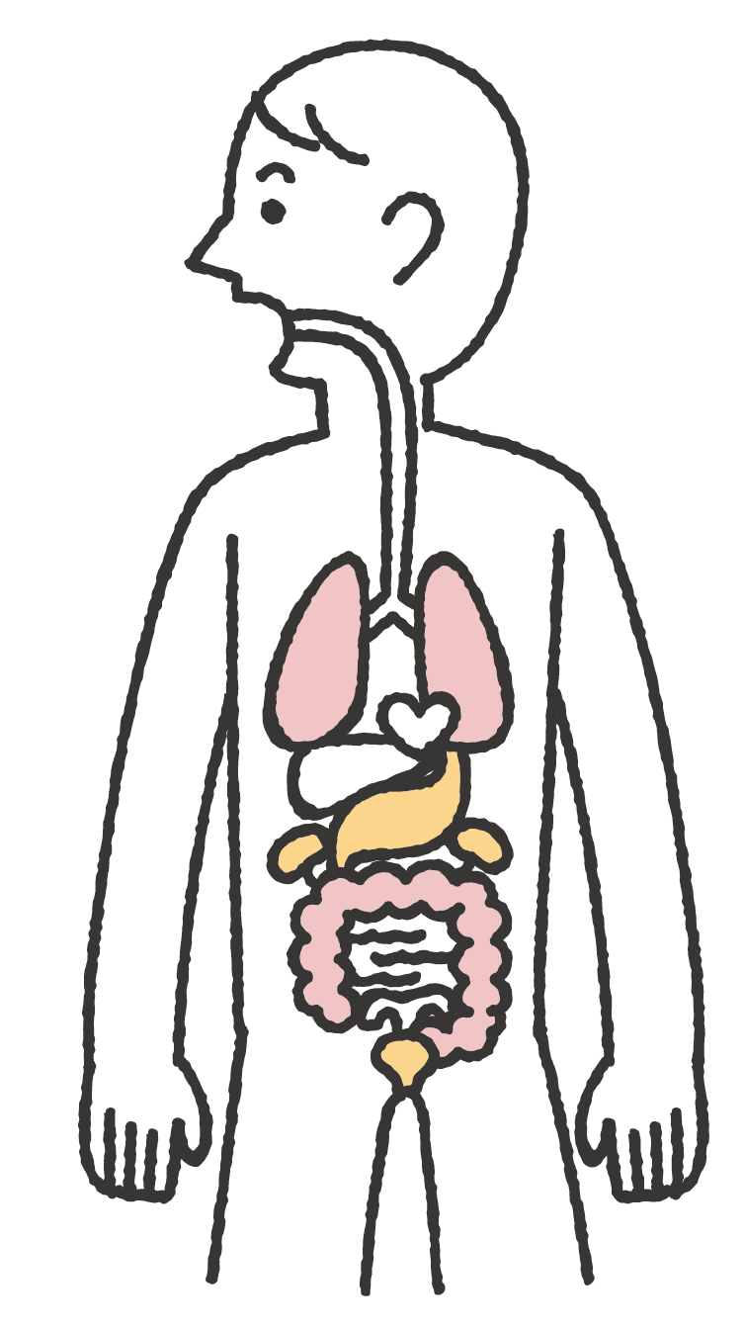

かんけい
かんせん
がんと関係する感染
い
胃がん
ヒトパピローマウィルス
きん
ピロリ菌
子宮頸がん
けい
かんぞう
肝臓がん
かんえん
肝炎ウィルス
Notes:
感染したら必ずがんになるわけではありませんが、ウィルスや菌の感染によってなりやすくなるがんがあります。
主なもので、ピロリ菌、肝炎ウイルス、HPV（ヒトパピローマウイルス）が挙げられます。（がん自体は感染しません）
これらに対するワクチンやお薬など、対策をたてることでがんを予防していきます。
HPVも感染を予防してがんになりにくくするためのワクチンがあります。(アニメーション1)小学6年生の女子はすでに接種した人もいるかもしれませんね。

Slide 21
クイズ！

Slide 22
Q. がんを早期発見できる可能性があるのはどれ？
そうきはっけん
かのうせい
いた
からだが痛くなればわかる
血圧でわかる
目を見ればわかる
がん検診でわかる
けつあつ
けんしん
Notes:
がんを早期発見できる可能性があるのはどれ？（アニメーション1）
選択肢を読み上げる
正解は...（アニメーション2）
症状のない健康な人が、がんがあるかどうかを調べて、疑いがある場合はさらに詳しく検査をすることによってがんを早期に見つけることを「がん検診」といいます。A)について：がんが小さなうちに発見できるのは、具合が悪くなってからではなく、症状がないときです。

Slide 23


Q. がん検診で早期発見されて治療を受けると、
どれくらいの人が長生きできる？
けんしん
そうきはっけん
ちりょう
う
ひと
ながい
約1割
約5割
約7割
約9割
Notes:
がん検診で早期発見されて治療を受けると、どれくらいの人が長生きできる？（アニメーション1）
選択肢を読み上げる
正解は...（アニメーション2）
検診で見つかりにくいがんもたくさんありますが、健康な状態でがんを早く見つけて治療を受けることで治るがんもあるのです。
【出典】
国立がん研究センターがん情報サービス「がん診療連携拠点病院等院内がん登録生存率集計（2010－2011診断例）」

Slide 24
もしがんになったら…

Slide 25
ちりょう
がんの治療
ちりょう
3つの治療
手術
しゅじゅつ
放射線
くすり
ほうしゃせん
こう
ざい
（抗がん剤など）
しゅるい
じょうたい
ちりょう
く
がんの種類や状態で治療を組み合わせることもある
Notes:
がんの治療は手術・放射線・薬の治療の3本立てです。
手術はがんの部分をとりのぞく治療です。
放射線は、放射線をあてることで細胞をやっつけます。
薬 （抗がん剤） の治療は、のみ薬や注射などによってがん細胞をやっつけます。がんの種類や状態から、これらの治療を組み合わせることもあります。

Slide 26
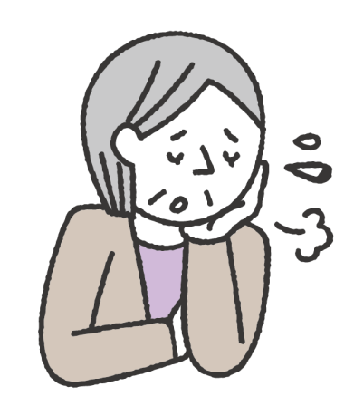
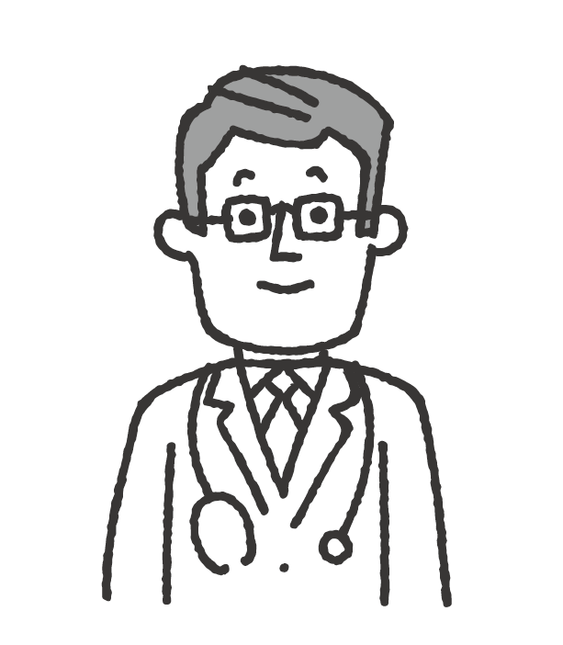
かんわ
緩和ケア
はき
け
からだ
吐き気でつらい。
体が痛くてつらい。
心
のつらさ
体
の痛み・
つらさ
こころ
からだ
いた
いた
不安で眠れない。
ふあん
ねむ
薬で痛みをやわらげたり、
不安に耳をかたむけ、
その人らしい生活ができるよう応援します
くすり
いた
かんじゃ
ふあん
みみ
患者だけでなく
周りの人のことも応援する
まわ
ひと
ひと
せいかつ
おうえん
おうえん
Notes:
これらの3つの治療と一緒に行う、もう一つとても大事なことがあります。
緩和ケアです。
体の痛みをお薬で和らげたり、心の辛さを取り除く取り組みのことです。
患者さんだけでなく周りの人のことも応援します。
なぜ、緩和ケアが必要なのかな？
痛みが強いと、日常生活を送ることが難しい。
痛みが和らぐことで体力や気力も消耗しなくてすむため、自分らしい生活を続けることができます。
不安が和らぐことで病気とうまく向き合うことができるようになる人もたくさんいます。

Slide 27
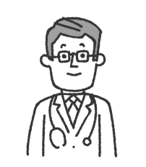
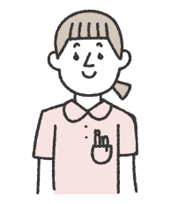

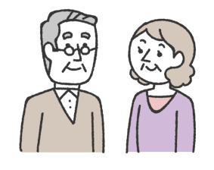

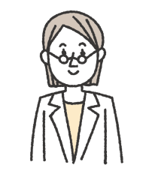
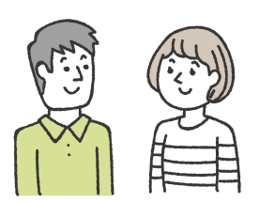
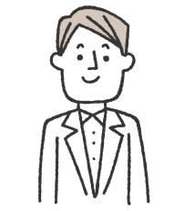
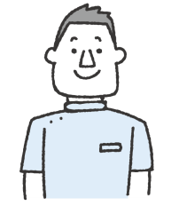
せんもんか
いろいろな専門家がチームになって、
患者さんを応援している
かんじゃ
おうえん
暮らしや気持ちを助ける
痛みを
取り除く
く
きもち
いた
医師
たす
いし
看護師
薬剤師
と のぞ
かんごし
やくざいし
患者・その家族
ソーシャルワーカー
カウンセラー
お金やくらしの相談
日常生活を取り戻す
かね
にちじょうせいかつ
そうだん
と
もど
栄養士
リハビリ
えいようし
Notes:
実は、病院ではとてもたくさんの種類の人たちがチームを作って患者さんや患者さんを支える人たちを応援しています。

Slide 28
大切な人ががんになったら…
Notes:
もし大切な人ががんになったら、みなさんはその人にどんなことをしたいですか？

Slide 29

かぞく
ゆうじん
がんを
正しく理解してほしい。
家族や友人に
これまでどおり
接してほしい。
ただ
りかい
せっ
かんじゃ
がん患者には
さまざまな思いがある
おも
６
Notes:
がんへの向き合い方も人それぞれです。例えば、患者さんからは、家族や友人にこれまでどおり接してほしい、がんについて正しく知ってほしいという声がありました。（エピソードがあれば追加してください）
がん患者さんは、診断された時や、治療で体が思うように動かせない時など、悲しんだり、悩んだり、苦しんだりします。
話を聞いてもらったり、いつも通り接してもらえると、「自分を取り戻せる」と感じる人もいるようです。
また、間違った理解で接することで傷つくこともあります。
正しく知ることがとても大事です。

Slide 30
今日のおはなし
きょう
びょうき
がんってどんな病気？
がんにならにようにできるの？
もしがんになったら
もし大切な人ががんになったら…
びょうき
だれもがなる病気
せいかつしゅうかん
なりやすくなってしまう生活習慣がある
がんになっても自分らしくくらすことができる
じぶん
たいせつ
ひと
その人の思いに耳をかたむける
ひと
おも みみ
Notes:
一つ一つ確認しながら

